Slide 2
Obiettivi
Introdurre l'automazione di guida e il suo significato etico
Analizza tre questioni etiche:
Sicurezza
Sostenibilità
Responsabilità
Discuti i dilemmi morali di collisione inevitabili con te

Slide 3
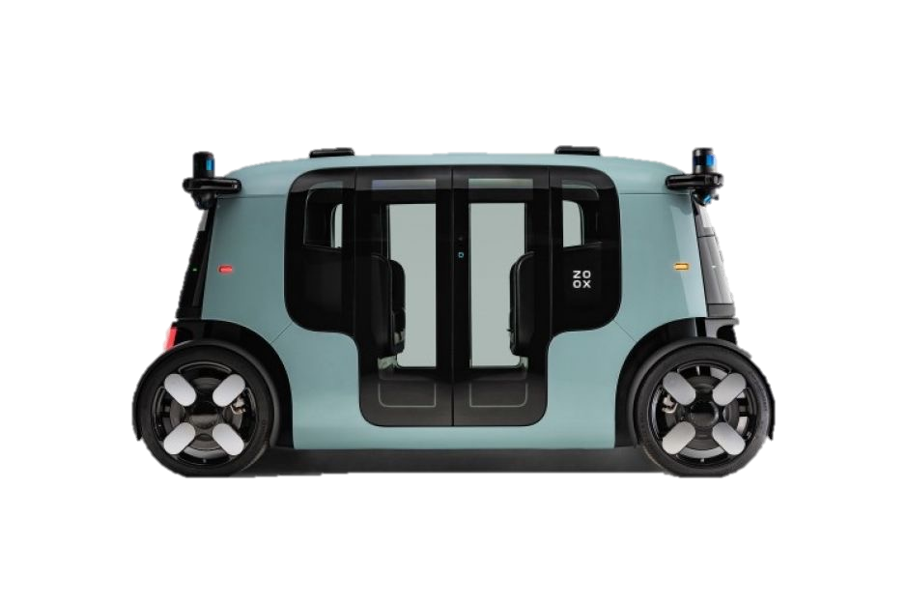
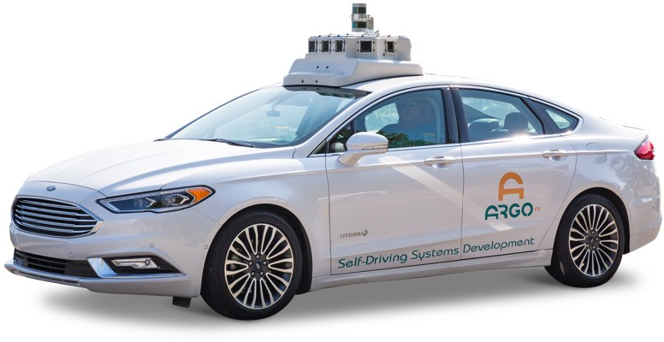
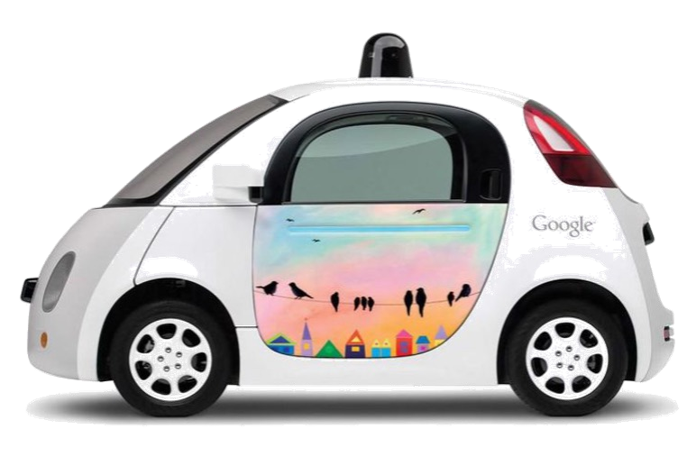
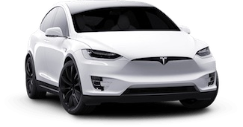
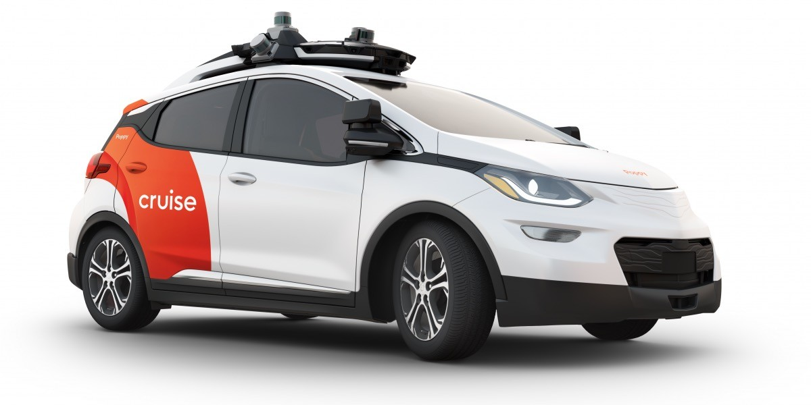
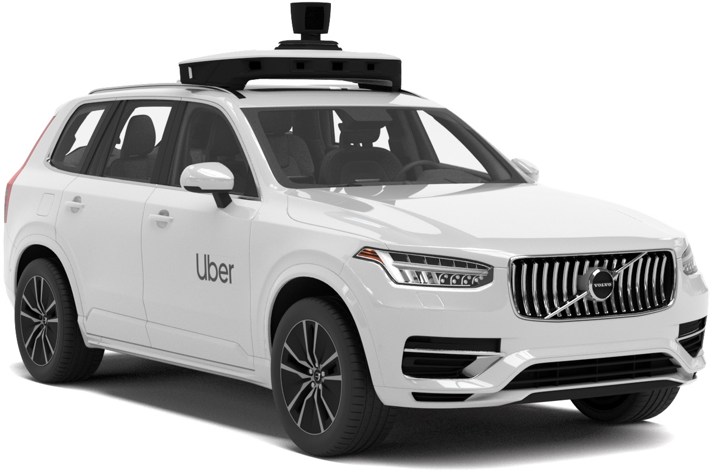
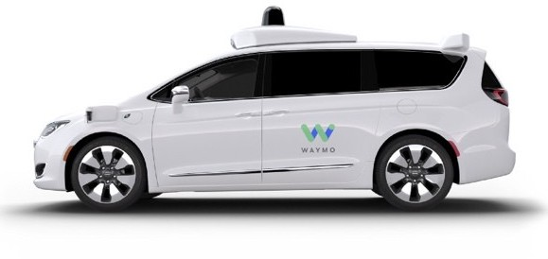
Automazione di guida

Slide 4
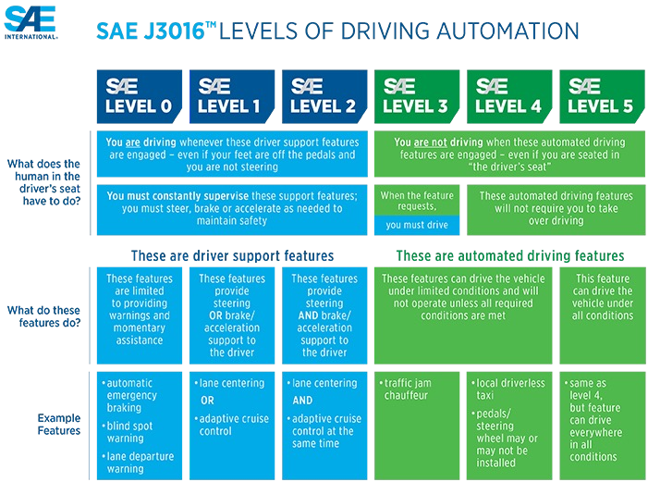
Automazione di guida
Dominio di progettazione operativa

Slide 5
L'etica dell'automazione di guida
Che c'e'?
Problemi tecnici: Autonomia di livello 5

Slide 6
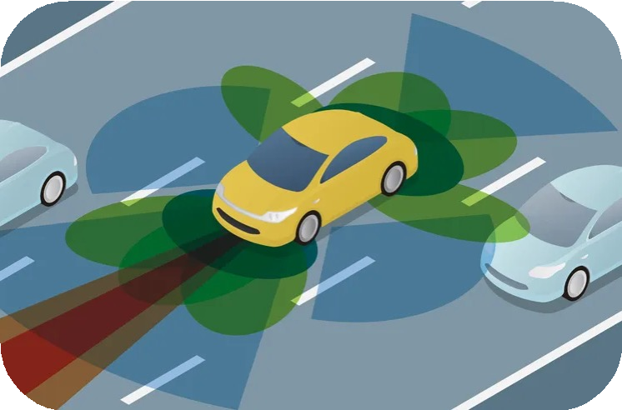
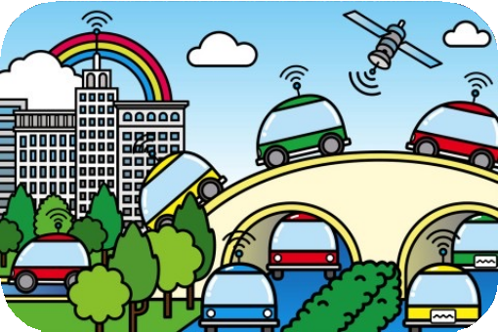
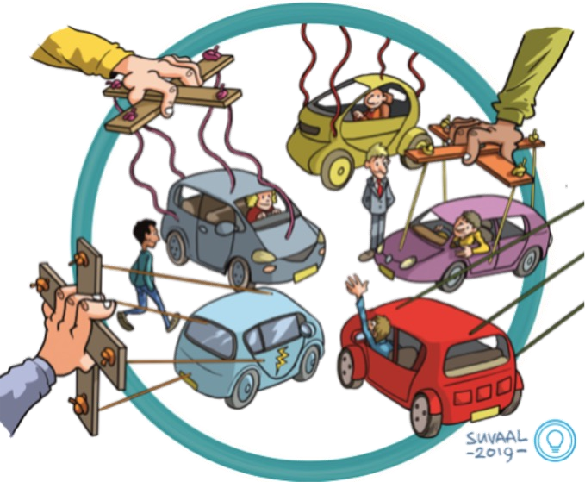
L'etica dell'automazione di guida
Sicurezza
Assegnazione di responsabilità
Sostenibilità

Slide 7
L'etica dell'automazione di guida
Ethics
Informazioni suPolItics
Che c'e'?
Problemi tecnici: Autonomia di livello 5
Regolamento

Slide 8
L'etica dell'automazione di guida
Ethics
Politics
Design e design
Che c'e'?
Problemi tecnici: Autonomia di livello 5
Regolamento
↑ La fiducia sociale ↑

Slide 9
Sicurezza

Slide 10
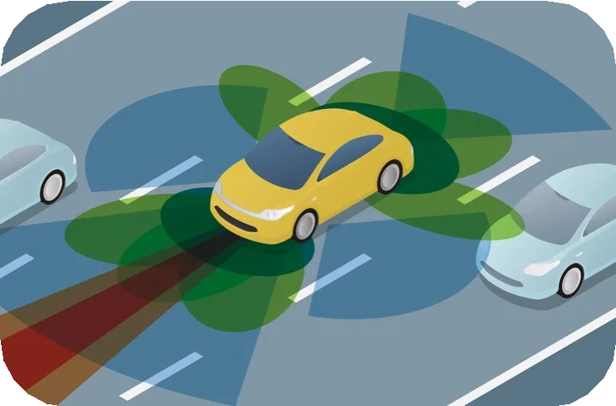
L'argomentazione di sicurezza
Problemi tradizionali: rischi di mobilità "soliti"
Intelligenza artificiale: nuove opportunità!
Grandi opportunità — teoricamente, almeno:
Fino al 90 % degli incidenti stradali sono causati da errori umani (testo e guida, guida ubriaca, addormentato al volante, affaticamento, rabbia stradale, stress...)
1,3 milioni di morti all'anno in tutto il mondo
Molte collisioni saranno evitabili!
Prendendo il controllo dalle mani dell'uomo e consegnandolo a sistemi affidabili, l'automazione di guida potrebbe ridurre drasticamente gli incidenti e le morti del traffico

Slide 11
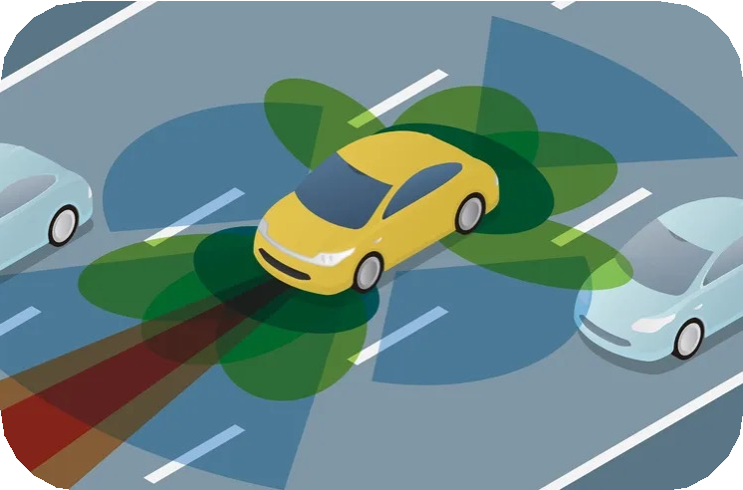
L'argomentazione di sicurezza
Problemi tradizionali: rischi di mobilità "soliti"
Intelligenza artificiale: nuove opportunità, nuovi rischi
Grandi opportunità — teoricamente, almeno:
Fino al 90 % degli incidenti stradali sono causati da errori umani (testo e guida, guida ubriaca, addormentato al volante, affaticamento, rabbia stradale, stress...)
1,3 milioni di morti all'anno in tutto il mondo
Molte collisioni saranno evitabili!
Prendendo il controllo dalle mani dell'uomo e consegnandolo a sistemi affidabili, l'automazione di guida potrebbe ridurre drasticamente gli incidenti e le morti del traffico

Slide 12
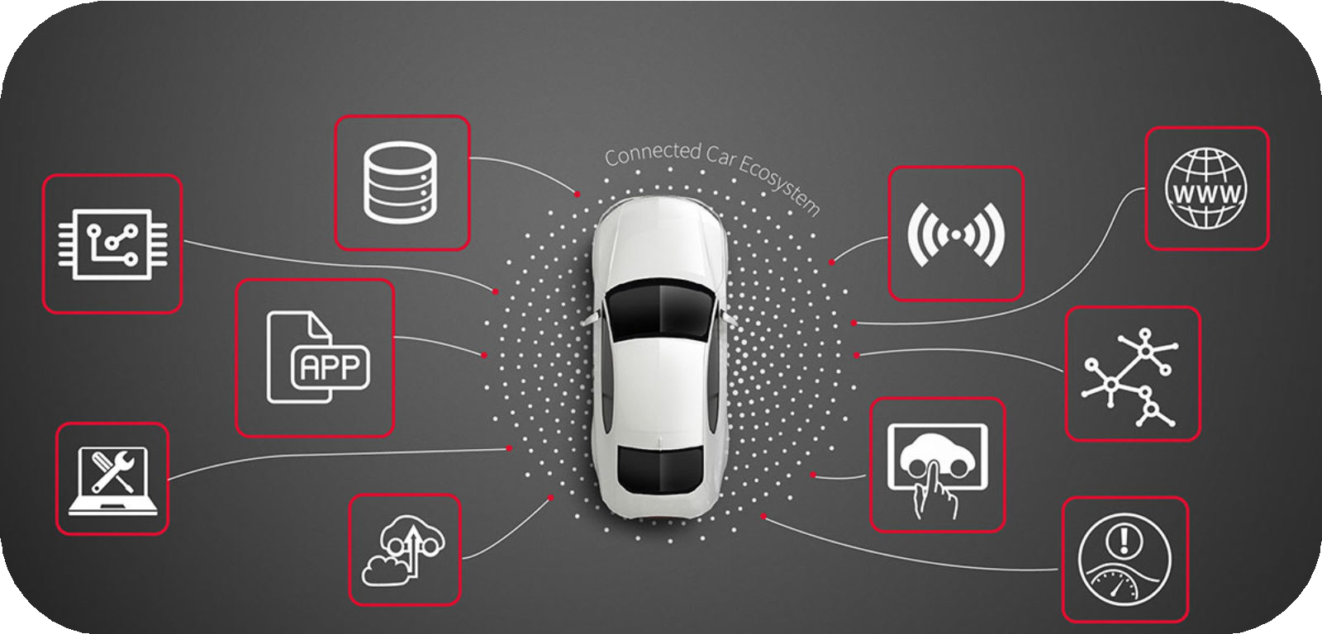
Sicurezza & Privacy

Slide 13
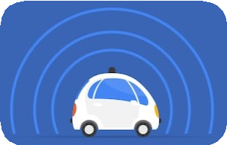
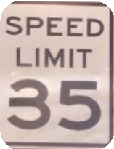
Sicurezza

Slide 14
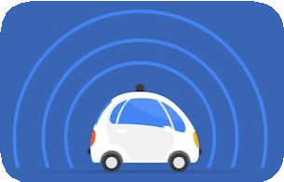
Informativa sulla privacy

Slide 15
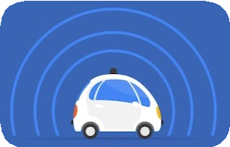
Sicurezza & Privacy
I veicoli autonomi comportano rischi adeguati sia per i veicoli abituali che per i veicoli autonomi.

Slide 16
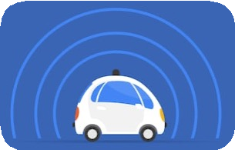
Sicurezza & Privacy
I veicoli autonomi comportano rischi adeguati sia per i veicoli abituali che per i veicoli autonomi.
Doppia sfida di sicurezza:
Rendere sicuri i veicoli: roba usuale (crashworthiness, affidabilità) ma anche bug, problemi di software, guasti dei sensori, problemi di comunicazione...
Rendere sicuri i veicoli: responsabilità infrastrutturali digitali, dirottamento, attacchi esterni, furti di dati, perdite di dati...

Slide 17
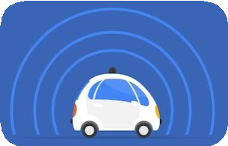
Sicurezza & Privacy
I veicoli autonomi comportano rischi adeguati sia per i veicoli abituali che per iveicoli autonomi.
sistemi informativi
Doppia sfida di sicurezza:
Rendere sicuri i veicoli: roba usuale (crashworthiness, affidabilità) ma anche bug, problemi di software, guasti dei sensori, problemi di comunicazione...
Rendere sicuri i veicoli: responsabilità infrastrutturali digitali, dirottamento, attacchi esterni, furti di dati, perdite di dati...
Questioni relative alla privacy:
Affinché i veicoli autonomi funzionino correttamente, è necessario raccogliere, condividere e archiviare un'enorme quantità di dati: anche idati personali!
Definizioni di privacy e dati sensibili come coinvolti in AD
Protezione della privacy in tutta l'infrastruttura
Consenso informato (...)

Slide 18
Sicurezza
In più:
Riflettere criticamente su opportunità e rischi eticamente rilevanti
Integrare considerazioni etiche nei processi di progettazione
Fornire una regolamentazione efficace, misure politiche e sostegno istituzionale alla mobilità sicura

Slide 19
Sostenibilità

Slide 20
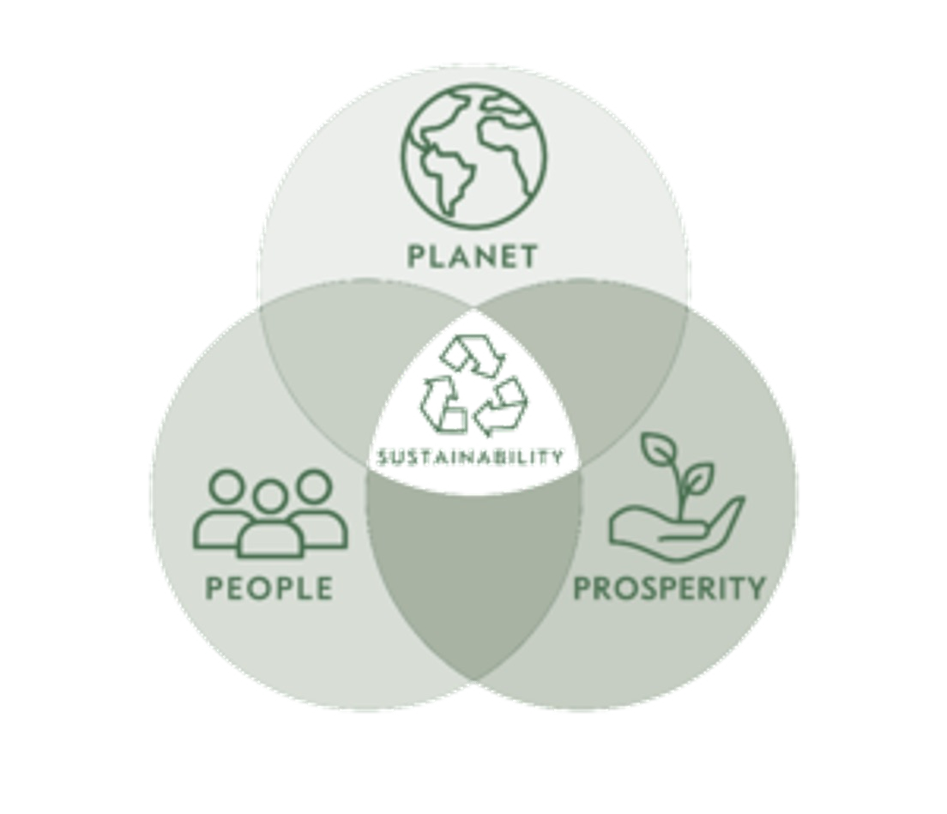
Narratives di sostenibilità

Slide 21
Narratives di sostenibilità
Ottimizzazione del traffico e nuovi paradigmi di mobilità
Riduzione del consumo di carburante (inquinamento atmosferico)
Riduzione delle emissioni di CO2 (riscaldamento globale)
Riduzione dell'uso del suolo

Slide 22
Narratives di sostenibilità
Ottimizzazione del traffico e nuovi paradigmi di mobilità
Riduzione del consumo di carburante (inquinamento atmosferico)
Riduzione delle emissioni di CO2 (riscaldamento globale)
Riduzione dell'uso del suolo
Più ricchezza
Nuove opportunità di business
Nuove opportunità di lavoro

Slide 23
Narratives di sostenibilità
Ottimizzazione del traffico e nuovi paradigmi di mobilità
Riduzione del consumo di carburante (inquinamento atmosferico)
Riduzione delle emissioni di CO2 (riscaldamento globale)
Riduzione dell'uso del suolo
Aumento del benessere Più ricchezza
Meno tempo sprecato nel traffico
Nessun tempo sprecato nella guida
Migliori opzioni di mobilità
Inclusività
Nuove opportunità di business
Nuove opportunità di lavoro

Slide 24
Narratives di sostenibilità
Rebound
effetti
Ottimizzazione del traffico e nuovi paradigmi di mobilità
Riduzione del consumo di carburante (inquinamento atmosferico)
Riduzione delle emissioni di CO2 (riscaldamento globale)
Riduzione dell'uso del suolo
Aumento del benessere Più ricchezza
Beysud
Viaggi vuoti
primavate
PROperty?
Dati Centres
Meno tempo sprecato nel traffico
Nessun tempo sprecato nella guida
Migliori opzioni di mobilità
Inclusività
Nuove opportunità di business
Nuove opportunità di lavoro

Slide 25
Narratives di sostenibilità
Rebound
effetti
Ottimizzazione del traffico e nuovi paradigmi di mobilità
Riduzione del consumo di carburante (inquinamento atmosferico)
Riduzione delle emissioni di CO2 (riscaldamento globale)
Riduzione dell'uso del suolo
Aumento del benessere Più ricchezza
Beysud
Viaggi vuoti
primavate
PROperty?
Dati Centres
Meno tempo sprecato nel traffico
Nessun tempo sprecato nella guida
Migliori opzioni di mobilità
Inclusività
Nuove opportunità di business
Nuove opportunità di lavoro
Tecnologianological
INEquality
Unemployment

Slide 26
Narratives di sostenibilità
Rebound
effetti
Ottimizzazione del traffico e nuovi paradigmi di mobilità
Riduzione del consumo di carburante (inquinamento atmosferico)
Riduzione delle emissioni di CO2 (riscaldamento globale)
Riduzione dell'uso del suolo
Aumento del benessere Più ricchezza
Beysud
Viaggi vuoti
primavate
PROperty?
Dati Centres
Meno tempo sprecato nel traffico
Nessun tempo sprecato nella guida
Migliori opzioni di mobilità
Inclusività
More ti time to do
Nuove opportunità di business
Nuove opportunità di lavoro
eh?
Per
chic'è?
Tecnologianological
INEquality
Sure?
Unemployment

Slide 27
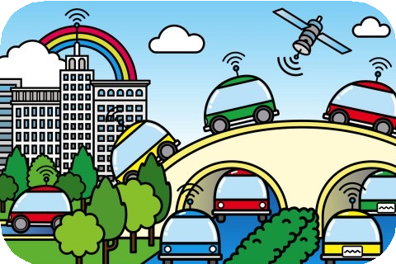
Attenzione alle narrative dell'innovazione etica!
?
I risultati etici dipendono da come la società
forme che guidano l'automazione
L' impegno morale e la responsabilità sono fondamentali

Slide 28
Assegnazione di responsabilità

Slide 29
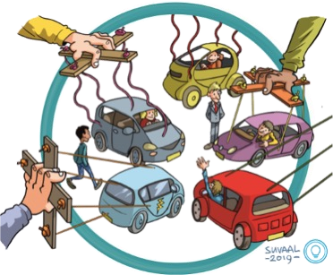
Assegnazione di responsabilità
Chi deve essere ritenuto responsabile dei danni causati da incidenti in cui sono coinvolti veicoli autonomi?

Slide 30
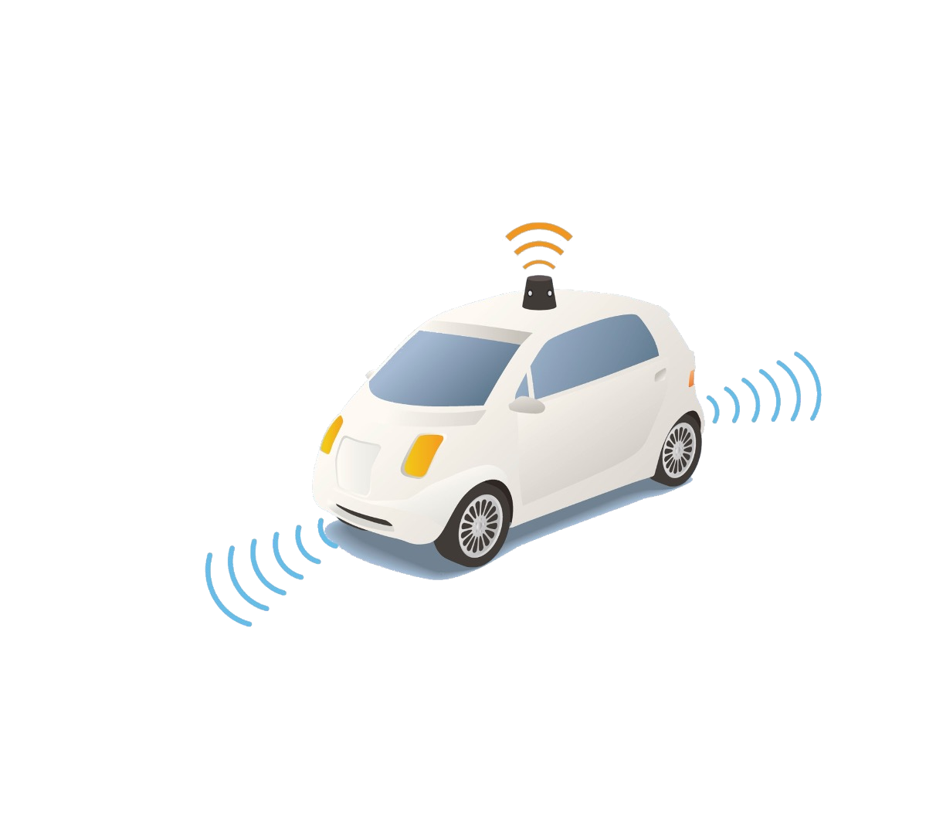
Assegnazione di responsabilità
Chi deve essere ritenuto responsabile dei danni causati da incidenti in cui sono coinvolti veicoli autonomi?
— — I sistemi stessi?

Slide 31
Assegnazione di responsabilità
Chi deve essere ritenuto responsabile dei danni causati da incidenti in cui sono coinvolti veicoli autonomi?
— —I sistemi stessi? NO
?

Slide 32
Assegnazione di responsabilità
Chi deve essere ritenuto responsabile dei danni causati da incidenti in cui sono coinvolti veicoli autonomi?
I sistemi stessi? NO
passeggeri?
i proprietari?
designer/sviluppatori?
produttori?
regolatori
nessuno, solo il sistema assicurativo?
?

Slide 33
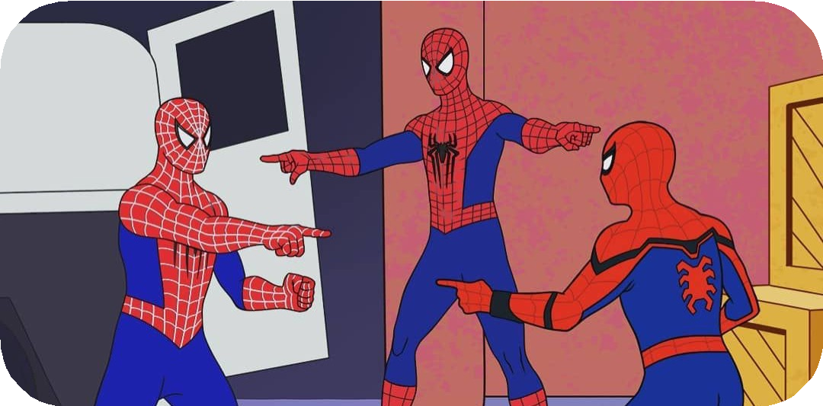
Assegnazione di responsabilità
Chi deve essere ritenuto responsabile dei danni causati da incidenti in cui sono coinvolti veicoli autonomi?
I sistemi stessi? NO
passeggeri?
i proprietari?
designer/sviluppatori?
produttori?
regolatori
nessuno, solo il sistema assicurativo?
?

Slide 34
Assegnazione di responsabilità
16 settembre 2020
17 Sett. 2020
25 gennaio 2022
28 marzo 2022

Slide 35
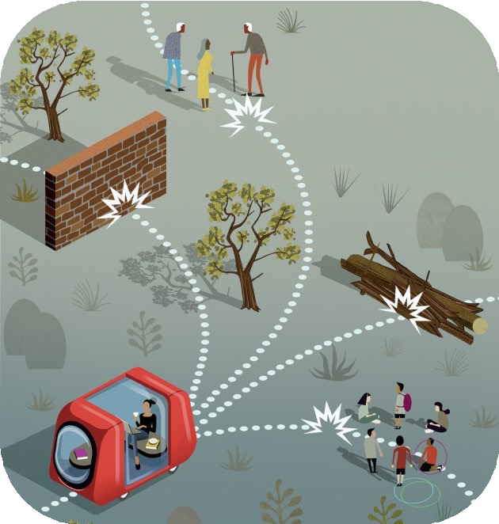
Collisioni inevitabili

Slide 36
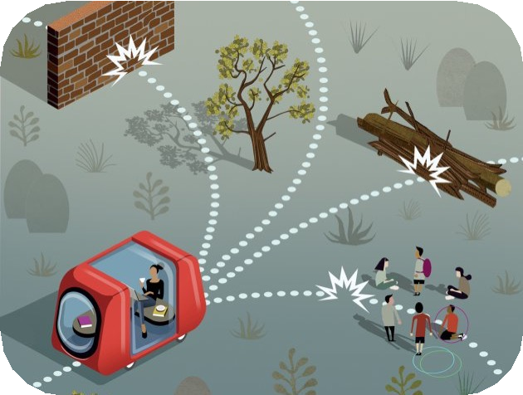
Collisioni inevitabili
Le collisioni inevitabili sono state una preoccupazione primaria nel dibattito etico sulla guida autonoma
Q: come dovrebbe il sistema gestire situazioni moralmente cariche — cioè situazioni in cui il danno è inevitabile ma può essere distribuito in modi diversi? Incidenti -algoritmi
diritti d'autore doveri
non discriminazione conseguenze
proteggere i bambini
sacrificare i passeggeri
astanti di sacrificio
salvare più vite possibili

Slide 37
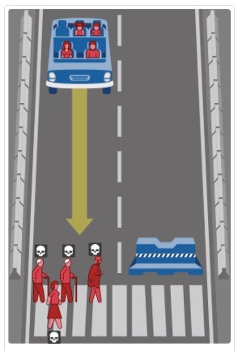
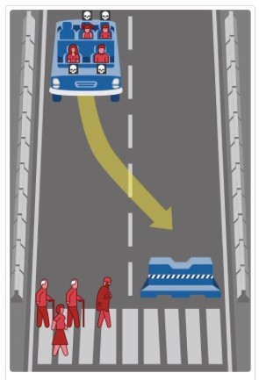
Inevitabile collisione
Un'auto a guida autonoma con improvviso guasto frenante si sta avvicinando a un crosswalk.
Cosa dovrebbe fare?

Slide 38
Inevitabile collisione
Un'auto a guida autonoma con improvviso guasto frenante si sta avvicinando a un crosswalk.
Cosa dovrebbe fare?
Scelta A
Azione: non deviare
Conseguenze: I pedoni muoiono
2 uomini anziani
1 senzatetto
1 grasso woman
Passeggeri sicuri: 1 uomo
1 donna
1 bambina
1 bambino

Slide 39
Inevitabile collisione
Un'auto a guida autonoma con improvviso guasto frenante si sta avvicinando a un crosswalk.
Cosa dovrebbe fare?
Scelta A
Scelta B
Azione: non deviare
Azione: sterzare
Conseguenze: I pedoni muoiono
2 uomini anziani
1 senzatetto
1 grasso woman
Conseguenze: I passeggeri muoiono
1 uomo
1 donna
1 bambina
1 bambino
Passeggeri sicuri: 1 uomo
1 donna
1 bambina
1 bambino
Pedoni sicuri: 2 uomini anziani
1 senzatetto
1 donna grassa

Slide 40
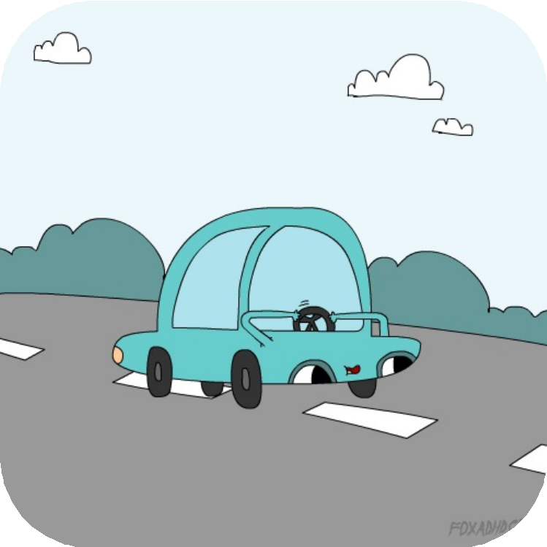
Grazie per la vostra attenzione!
Domande?

